Slide 1

等级保护测评介绍
深圳市网安计算机安全检测技术有限公司
SHENZHEN NETWORK SECURITY TESTING TECHNOLOGYCO.,LTD
测评三部：杨伟深

Slide 2

01
测评机构介绍
目 录
02
为什么做等保
03
等保流程
04
等保测评

Slide 3
01
测评机构介绍
深圳市网安计算机安全检测技术有限公司

Slide 4

测评机构介绍
网安公司成立于2001年6月，是国家高新技术企业和深圳市双软企业，是华南地区最专业的第三方IT风险管理和网络安全应急处置服务提供商，目前公司拥有由信息安全博士后、博士、硕士、极富信息安全实践经验和司法鉴定经验的专家、具有顶尖资质的信息安全精英组成的技术、管理团队180余人。
网安公司致力于计算机信息系统安全服务、审计与咨询、风险评估、安全运维应急服务和计算机司法鉴定服务，服务范围涵盖信息安全等级保护测评、信息安全审计服务、网络安全风险评估、安全咨询规划、网络安全运维监控、安全培训以及计算机司法鉴定、声像资料鉴定等。
网安公司作为深圳市计算机网络公共安全协会的副会长单位和深圳市计算机安全应急服务中心技术支撑单位，配合深圳市银监局、深圳市证监局、深圳市公安局等相关监管单位，担负着深圳市计算机安全事故应急处置、网络安全知识普及和安全员培训等工作。

Slide 5
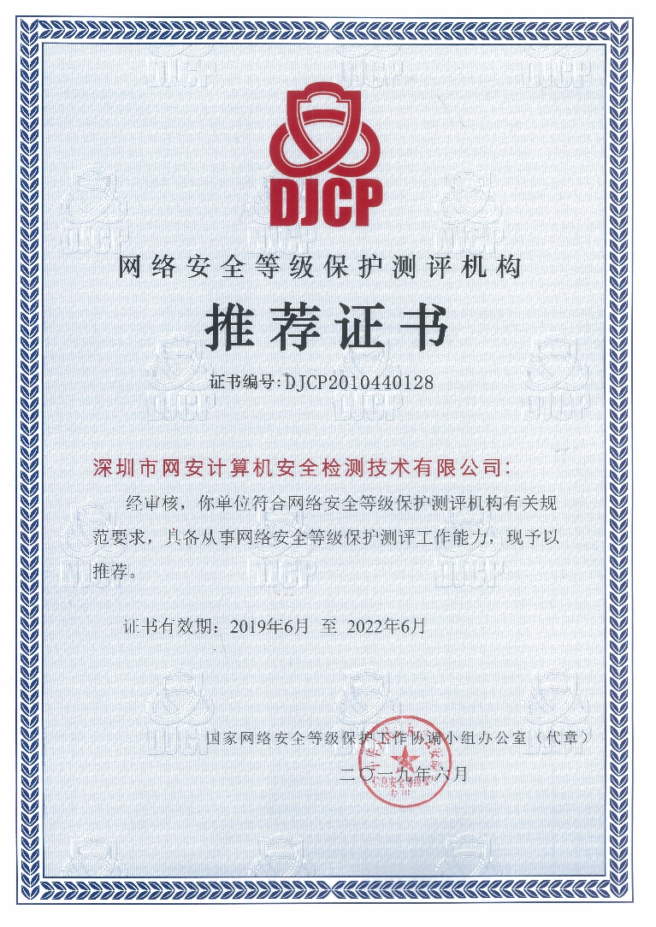
测评机构介绍
网安公司是公安部授权的等级测评机构，同时拥有广东省公安厅认可的安全服务资质。
网安公司也是深圳地区唯一具有等级测评资质的第三方商业机构，拥有一支由博士后、博士带队的经验丰富、理论知识深厚的测评队伍，每年为超过400家单位和机构的近4000个信息系统提供等级测评服务，测评质量得到了等级保护主管机构和广大客户的高度认可。

Slide 6
测评机构介绍
信息网络安全服务
司法鉴定服务
电信业务运营服务
信息安全等级保护测评
电子证据保全
基础电信业务代理
网络安全风险评估
计算机司法鉴定
电信安全增值业务运营
信息系统安全审计
声像资料鉴定
数据业务的开发合作
安全咨询顾问
网络安全运维监控
第三方数据托管
互联网审计云
安全应急响应

Slide 7
02
为什么做等保
43号文、147号令、网络安全法

Slide 8
为什么做等保
等级保护是国家信息安全保障的基本制度
实施等级保护是国家法律法规的要求
《中华人民共和国计算机信息系统安全保护条例》（国务院147号令）中明确指出：
  “计算机信息系统实行安全等级保护，安全等级的划分标准和安全等级保护的具体办法，由公安部会同有关部门制定。”

Slide 9
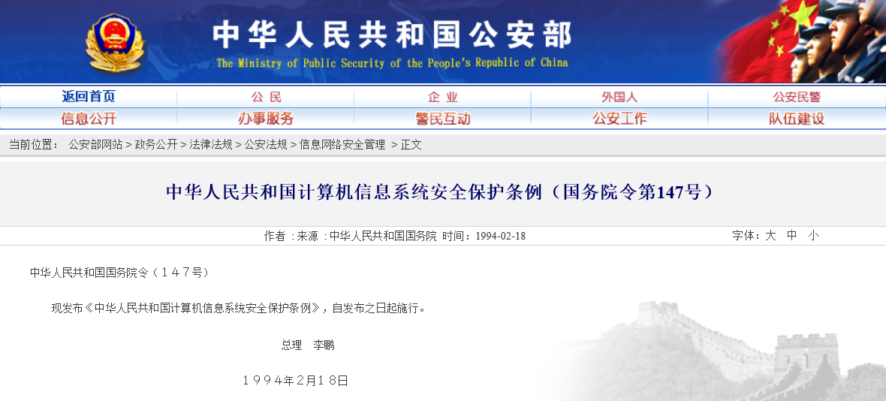
为什么做等保

Slide 10
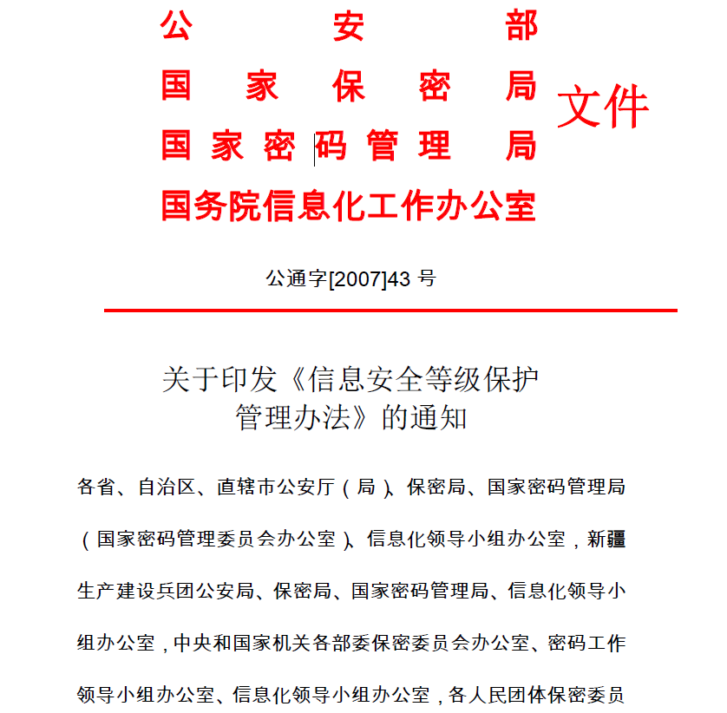

Slide 11
没有网络安全就没有国家安全
安全是发展的前提，发展是安全的保障。没有网络安全，信息社会将成为黑暗中的废墟。

Slide 12
为什么做等保
网络安全法解读
《中华人民共和国网络安全法》
国家网络安全等级保护制度（基本制度、基本国策，上升为法律）
第二十一条 国家实行网络安全等级保护制度。网络运营者应当按照网络安全等级保护制度的要求，履行下列安全保护义务。
第三十一条 国家对公共通信和信息服务、能源、交通、水利、金融、公共服务、电子政务等重要行业和领域，以及其他一旦遭到破坏、丧失功能或者数据泄露，可能严重危害国家安全、国计民生、公共利益的关键信息基础设施，在网络安全等级保护制度的基础上，实行重点保护。

Slide 13
为什么做等保
网络安全法解读
第五十九条 网络运营者不履行本法第二十一条、第二十五条规定的网络安全保护义务的，由有关主管部门责令改正，给予警告;拒不改正或者导致危害网络安全等后果的，处一万元以上十万元以下罚款;对直接负责的主管人员处五千元以上五万元以下罚款。关键信息基础设施的运营者不履行本法第三十三条、第三十四条、第三十六条、第三十八条规定的网络安全保护义务的，由有关主管部门责令改正，给予警告;拒不改正或者导致危害网络安全等后果的，处十万元以上一百万元以下罚款;对直接负责的主管人员处一万元以上十万元以下罚款。

Slide 14
03
等保流程
定级、备案、建设整改、等级测评、监督检查

Slide 15
等保流程
网络安全等级保护工作分为系统定级、系统备案、等级测评、建设整改和监督检查等流程，分别有不同的主体（信息系统运营使用单位、测评机构、当地网监部门）主导工作的开展进行。
01
02
03
04
05
系统定级
系统备案
等级测评
建设整改
监督检查
信息系统运营使用单位
行业主管单位
信息系统运营使用单位
信息系统运营使用单位
测评机构
信息系统运营使用单位
网监部门
监管机构

Slide 16
等保流程
等级保护工作流程
信息安全等级保护工作分为系统定级、系统备案、等级测评、建设整改和监督检查等流程，分别有不同的主体（信息系统运营使用单位、测评机构、当地网监部门）主导工作的开展进行。
专家评审
（专家库）
运营使用单位
运营使用单位
运营使用单位
系统
定级
系统
备案
等级
测评
建设
整改
监督
检查
当地网监部门/主管部门
运营使用单位
当地网监部门
测评机构

Slide 17
等保流程
信息系统根据什么定级？定什么级？
信息系统安全等级保护定级指南
（GBT 22240-2008 ）
《信息安全技术 网络安全等级保护定级指南》(GB/T 22240-2020)
综合考虑保护对象在国家安全、经济建设、社会生活中的重要程度，以及保护对象遭到破坏后对国家安全、社会秩序、公共利益以及公民、法人和其他组织的合法权益的危害程度等因素对信息系统确定的等级-重要性定级 。
信息保密性、完整性和可用性影响-安全影响定级 。

Slide 18
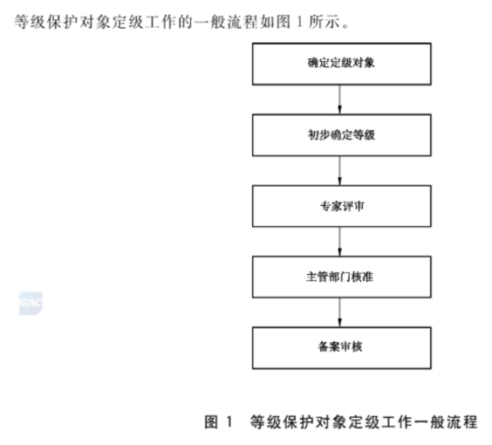
等保流程

Slide 19
等保流程
《信息安全技术 网络安全等级保护定级指南》
根据等级保护相关管理文件，等级保护对象的安全保护等级分为以下五级：
a) 第一级，等级保护对象受到破坏后，会对公民、法人和其他组织的合法权益造成损害，但不损害国家安全、社会秩序和公共利益；
b) 第二级，等级保护对象受到破坏后，会对公民、法人和其他组织的合法权益产生严重损害，或者对社会秩序和公共利益造成损害，但不损害国家安全；
c) 第三级，等级保护对象受到破坏后，会对公民、法人和其他组织的合法权益产生特别严重损害，或者对社会秩序和公共利益造成严重损害，或者对国家安全造成损害；
d) 第四级，等级保护对象受到破坏后，会对社会秩序和公共利益造成特别严重损害，或者对国家安全造成严重损害；
e) 第五级，等级保护对象受到破坏后，会对国家安全造成特别严重损害。

Slide 20
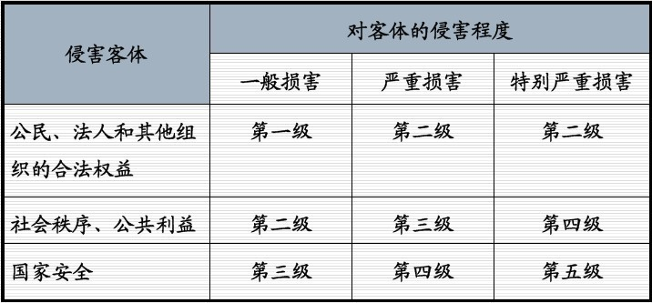
等保流程
定级要素—要素与等级的关系

Slide 21
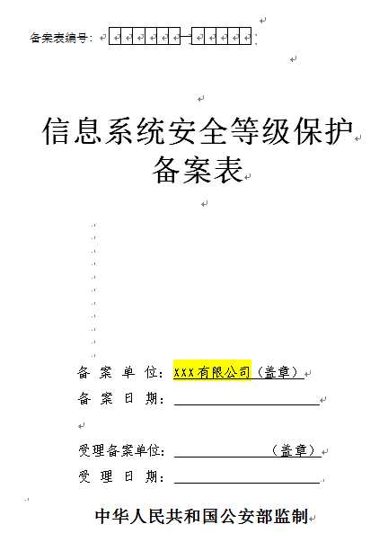
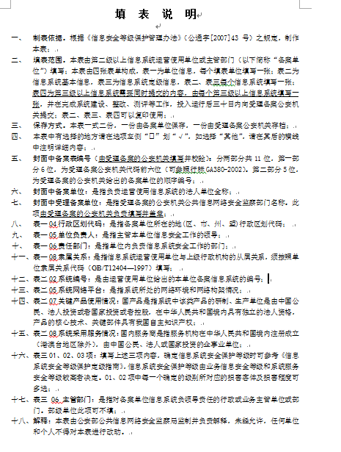
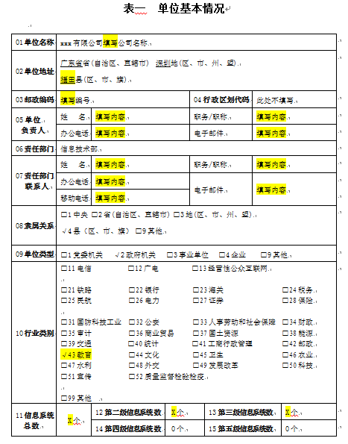
等保流程--备案资料

Slide 22
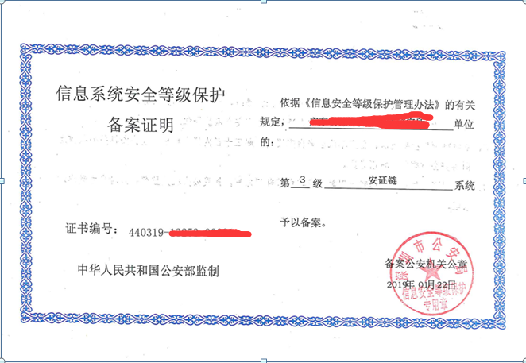
等保流程--备案资料

Slide 23
04
等保测评
项目核心观点、前期调研、现场实施、报告编写

Slide 24
等保测评
核心观点
信息系统等级保护测评是国家强制的合规性检查
等级保护的目的是加强信息系统的安全防范能力
等级保护过程是系统安全能力完善的过程

Slide 25

等保测评
国家强制实施等级保护制度的原因：
维护国家安全的需要：基础信息网络与重要信息系统已经成为国家的关键基础设置；网络安全是国家安全的重要组成部分；
信息安全形势严峻：黑客攻击、入侵、破坏、信息泄露、个人敏感信息泄露、电信诈骗等对基础信息网络和重要信息系统的违法犯罪持续上升；基础信息网络和重要信息系统安全隐患严重。

Slide 26
等保测评
最终目标
通过对信息系统的安全测评来评判目前信息系统安全保护的程度或水平与国家信息系统安全等级保护要求之间的差距，以便指导对信息系统进行安全方面的调整和改进，确保信息系统的安全防护水平达到国家信息系统安全等级保护的要求。

Slide 27
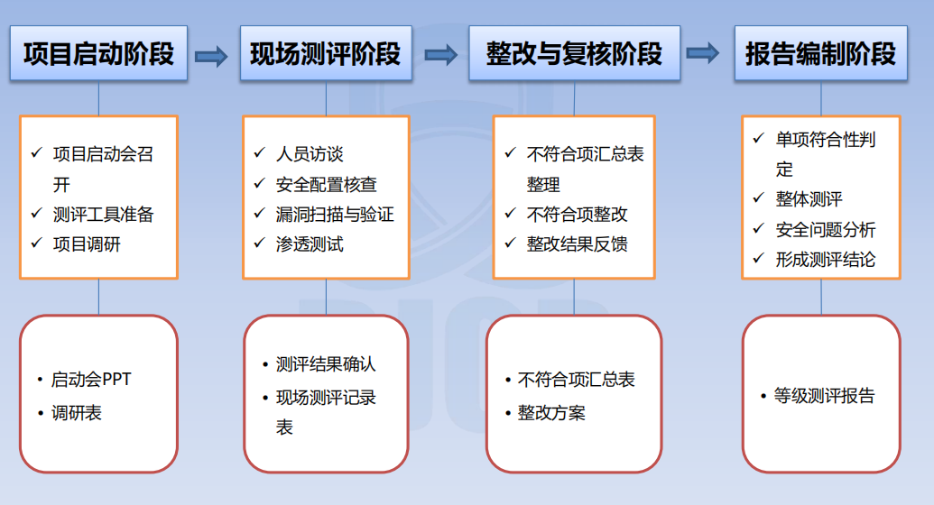
等保流程

Slide 28
等保测评
  现场测评：
    访谈
      通过访谈了解机房、网络、应用系统、操作系统、数据库、安全管理的基本情况
    检查
      查看机房环境，检查网络设备、应用系统、操作系统和数据库的安全配置，查阅安全管理制度
  工具测试
    通过漏洞扫描、渗透测试对系统进行安全检查

Slide 29
等保测评 网络安全等级保护测评
等保引用标准
《信息安全技术 网络安全等级保护测评要求》（ GBT28448-2019 ）
《信息安全技术 网络安全等级保护基本要求》（ GBT22239-2019 ）
《信息安全技术 网络安全等级保护定级指南》 （GAT 1389—2017）
《信息安全技术 网络安全等级保护测试评估技术指南》（GB∕T 36627-2018
《信息安全技术个人信息安全规范》（GBT35273-2017 ）
《中华人民共和国网络安全法》

Slide 30
等保测评 网络安全等级保护测评
安全管理
安全管理制度
安全管理机构
安全管理人员
安全建设管理
安全运维管理
2.0
安全技术
安全物理环境
安全通信网络
安全区域边界
安全计算环境
安全管理中心

Slide 31
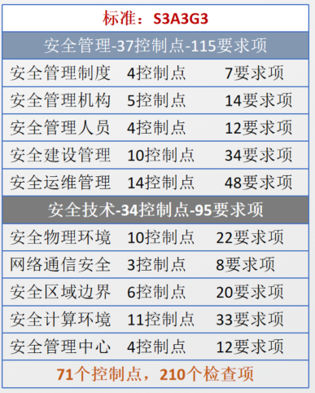
等保测评 网络安全等级保护测评 等保 -三级要求
10大领域
71个控制点
210个检查项
注・基于GBT22239-2019《网络安全保护基本要求 第一部分:通用安全要求》及GB/T 22239-2008《信息安全等级保护基本要求》三级要求对比分析。

Slide 32
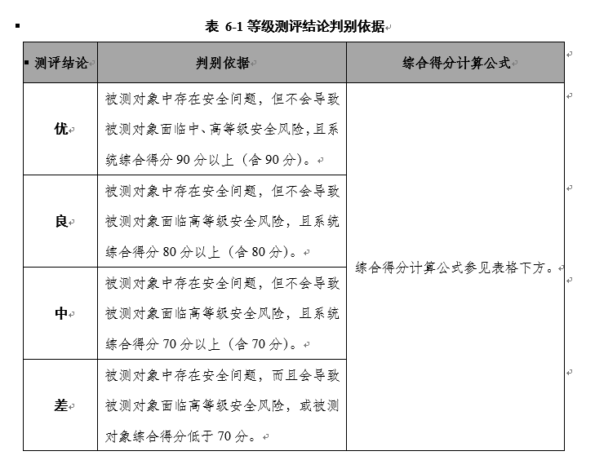
等保测评 网络安全等级保护测评 等保 打分标准
网络安全等级保护基本要求
符合情况
符合 （1分） | 部分符合 （0.5分） | 不符合 （0分）

Slide 33
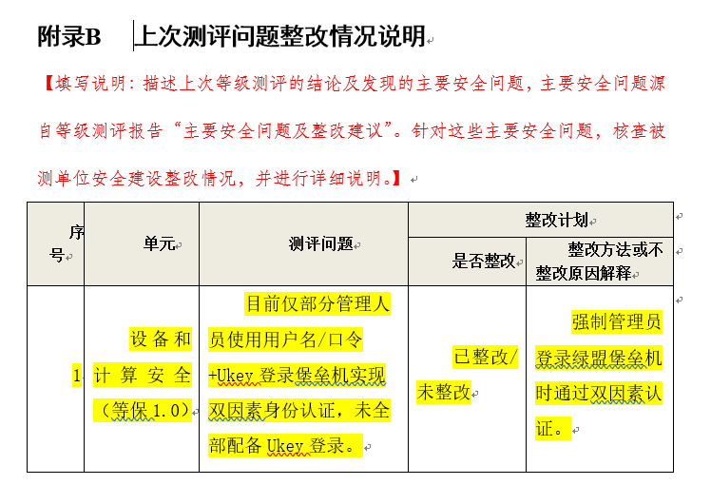
等保测评 网络安全等级保护测评
网络安全等级保护基本要求增加了对上次测评的整改情况说明。

Slide 34
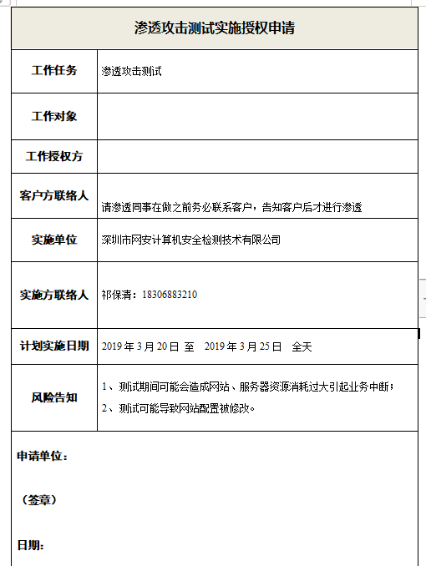
测评流程-测评方法（渗透测试授权）
在渗透测试中，需要面对的大部分应用是WEB服务和WEB应用程序。在过往的渗透案例中，出现弱点最多的，也是WEB服务和应用，因此针对WEB应用的攻击测试较为容易发现问题。
在WEB渗透中，首先收集目标网站基本信息，包括域名、子域名、各栏目或板块的入口链接地址、管理入口、登陆页面、信息交互和数据提交页面等。
大概了解网站的版面和框架结构，所用编程语言，WEB服务框架等信息；
根据知识库、漏洞库和经验对常见的可能存在的漏洞进行手工测试，一般通过浏览器提交输入、链接等方式进行，例如登陆绕过漏洞，常见的注入地址手工验证等。
将收集的信息输入工具，爬行网站整体架构，包括文件目录框架和链接收集；
根据检测策略对得到的网站结构、各链接进行自动化批量漏洞检测和验证测试；
根据检测工具输出的原始结果，对高危、重点漏洞进行手工测试，查看提交和返回信息。
SQL注入测试、旁注攻击测试、跨站脚本攻击测试、 网站弱口令测试、网站登陆页面绕过测试、默认数据库名未更改测试、上传漏洞测试、 COOKIES欺骗测试、WEB服务程序自身缺陷或配置错误测试、备份文件暴露测试。

Slide 35
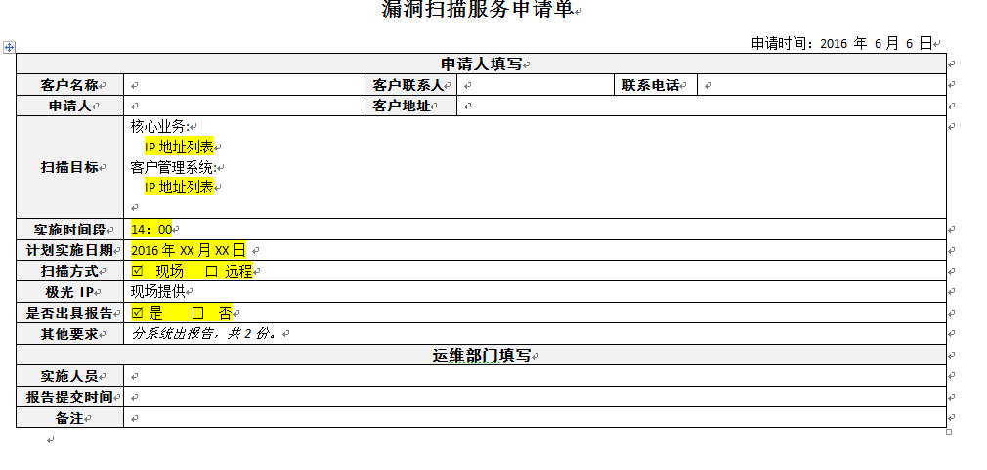
测评流程-测评方法（漏洞扫描授权）

Slide 36
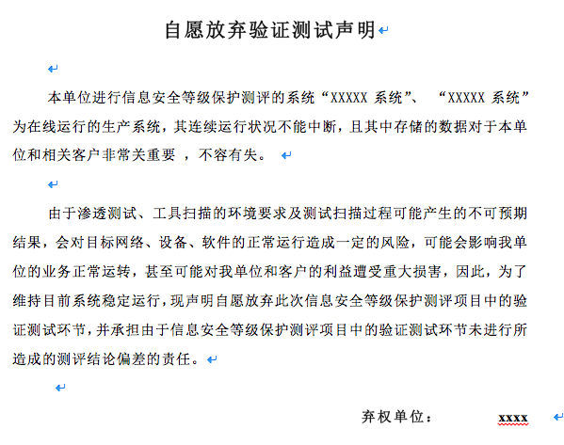
测评流程-测评方法（放弃声明）

Slide 37
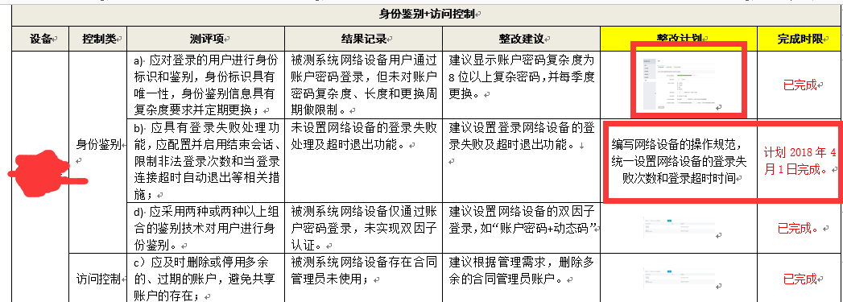
测评流程-不符合项反馈

Slide 38
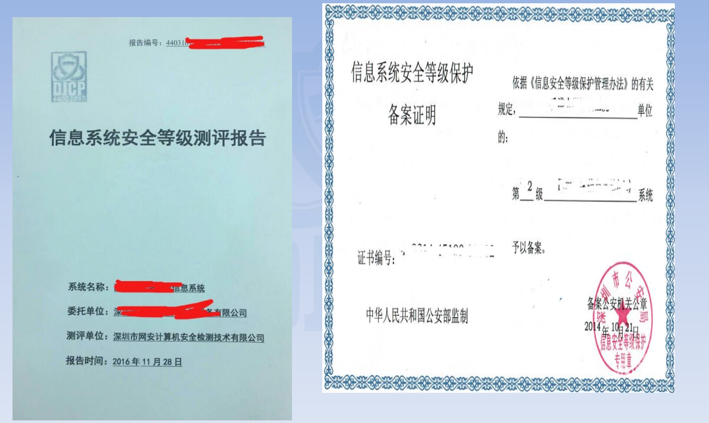
等保测评

Slide 39
等保测评
测评流程-测评配合事宜
配合事宜：
  提供3~5人的办公场地；
  搜集管理制度、相关文档和记录（纸质、电子）；
  通知相关运维人员，配合测评工程师开展工作；
  其他事宜现场沟通。

Slide 40

汇报完毕 谢谢观赏

